Slide 1
PTÁCI BRODIVÍ
Registrační číslo projektu: CZ.1.07/1.1.38/02.0025
Název projektu: Modernizace výuky na ZŠ Slušovice, Fryšták, Kašava a Velehrad
Tento projekt je spolufinancován z Evropského sociálního fondu a státního rozpočtu České republiky.
Př_119_Obratlovci_Ptáci brodiví
Autor: Mgr. Hana Krajčová
Škola: Základní škola Fryšták, okres Zlín

Slide 2
Anotace:
Tento digitální učební materiál je určen pro předmět přírodopis, 7.ročník.
Je zaměřen na opakování znaků a zástupců skupiny brodivých ptáků,
jeho součástí je procvičení učiva formou testových otázek.
Materiál vznikal ze zápisů autorky, která vycházela z učebnice: Černík,V.,
Hamerská, M., Martinec, Z., Vaněk, J. Přírodopis 7: Zoologie a botanika
pro základní školy. 1. vyd. Praha: SPN, 2008, ISBN 978-807-2353-873

Slide 3
Znaky:
velcí, mohutní ptáci s dlouhým krkem i zobákem
velká křídla – výborní letci (většinou tažní)
brodí se v mělčinách – hledání potravy
dlouhé končetiny, kolem prstů blanité lemy
není výrazný pohlavní dimorfismus
hnízdo staví většinou na stromech popř. komínech a sloupech
potrava nejen vodní živočichové: žáby, obojživelníci, ryby, plazi, hmyz , hraboši, krtci, ptáci a mláďata savců

Slide 4
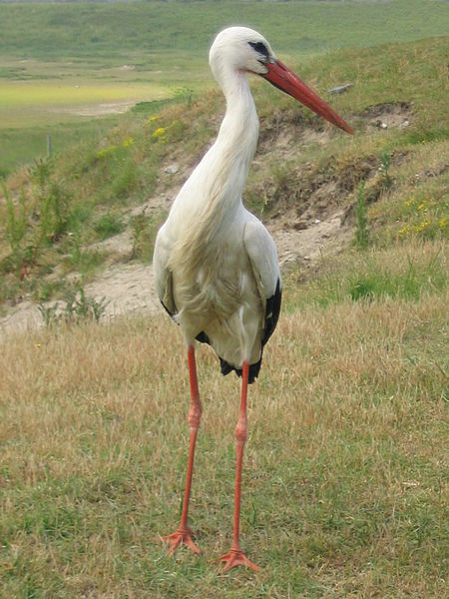
Čáp bílý
DLOUHÝ ZOBÁK
DLOUHÝ KRK
DLOUHÉ KONČETINY
1

Slide 5
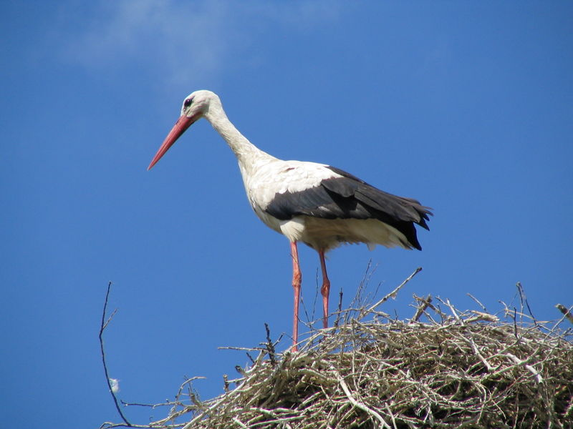
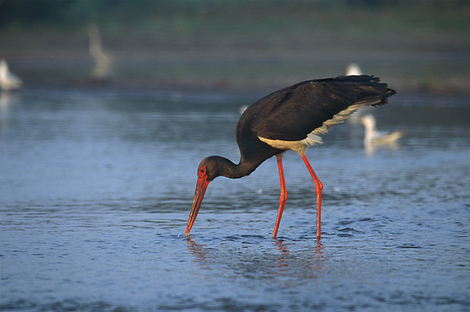
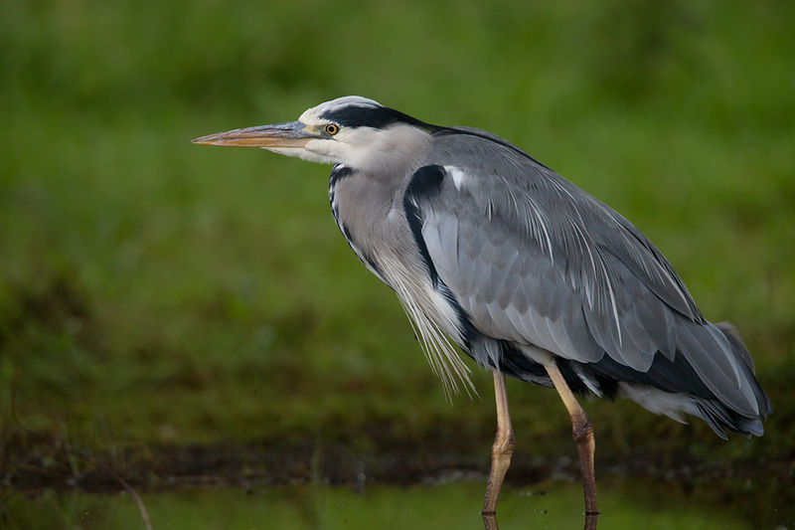
Čáp bílý
Čáp černý
Volavka popelavá
2
3
4

Slide 6
Čáp bílý
Čáp bílý staví hnízda na vyvýšených místech (stromy, komíny, střechy). Potravu loví v mokřadech. Na zimu odlétá do Afriky. Je zákonem chráněný.
2

Slide 7
Čáp černý
Čáp černý žije hluboko v lesích v blízkosti lesních potoků. Živí se drobnými savci, obojživelníky a rybami. Je zákonem chráněný.
3

Slide 8
Volavka popelavá
Volavka popelavá je velký brodivý pták rozšířený na všech kontinentech kromě Austrálie. Má dlouhý krk, který je při letu esovitě prohnutý.
4

Slide 9
Ptáci brodiví mají :
dlouhé končetiny s plovací blánou
krátké končetiny s plovací blánou
dlouhé končetiny s blanitým lemem

Slide 10
Pohlavní dvoutvárnost u brodivých:
samci se neliší od samic
samice bývají větší a pestřejší
samci bývají větší a pestřejší

Slide 11
Při rozmnožování:
staví hnízda na zemi, nekrmí mláďata
nestaví hnízda, ani nekrmí mláďata
staví hnízda na stromech, krmí mláďata

Slide 12
Čáp má při letu krk:
natažený
zatažený mezi křídla
esovitě prohnutý

Slide 13
Volavka má při letu krk:
natažený
zatažený mezi křídla
esovitě prohnutý

Slide 14
Brodiví ptáci se živí:
rostlinnou potravou
živočišnou potravou
rostlinnou i živočišnou potravou

Slide 15
5
Toto je: a) volavka černá
b) čáp černý
c) volavka popelavá

Slide 16
6
Toto je: a) volavka popelavá
b) čáp černý
c) marabu indický

Slide 17
Opakování ptáci brodiví:
Brodiví ptáci loví potravu v ?
Umí létat ?
Na zadních končetinách mají ?
? u nich výrazná pohlavní dvoutvárnost.
Hnízdo staví ?
Živí se ?
Při letu má esovitě prohnutý krk ?
Svá mláďata po narození ?
mokřadech.
výborně (velká křídla).
blanitý lem.
Není
na vyvýšených místech.
bezobratlými i menšími obratlovci.
volavka.
krmí.

Slide 18
Výborně!

Slide 19
Zdroje použité dne 24. 5. 2013:
Ooievaar met publiek in het Zwin.JPG. In: Wikipedia: the free encyclopedia [online]. San Francisco (CA): Wikimedia Foundation, 2001-, 8. 8. 2012, 11:30 [cit. 2013-05-24]. Dostupné z: http://cs.wikipedia.org/wiki/Soubor:Ooievaar_met_publiek_in_het_Zwin.JPG
White Stork (Ciconia ciconia).jpg. In: Wikipedia: the free encyclopedia [online]. San Francisco (CA): Wikimedia Foundation, 2001-, 17. 7. 2005, 19:53 [cit. 2013-05-24]. Dostupné z: http://cs.wikipedia.org/wiki/Soubor:White_Stork_(Ciconia_ciconia).jpg
Ciconia nigra 1 (Marek Szczepanek).jpg. In: Wikipedia: the free encyclopedia [online]. San Francisco (CA): Wikimedia Foundation, 2001-, 23. 1. 2005, 21:51 [cit. 2013-05-24]. Dostupné z: http://cs.wikipedia.org/wiki/Soubor:Ciconia_nigra_1_(Marek_Szczepanek).jpg
Ardea cinerea 5 (Marek Szczepanek).jpg. In: Wikipedia: the free encyclopedia [online]. San Francisco (CA): Wikimedia Foundation, 2001-, 31. 10. 2010, 12:22 [cit. 2013-05-24]. Dostupné z: http://cs.wikipedia.org/wiki/Soubor:Ardea_cinerea_5_(Marek_Szczepanek).jpg
Ciconia nigra 1 (Marek Szczepanek).jpg. In: Wikipedia: the free encyclopedia [online]. San Francisco (CA): Wikimedia Foundation, 2001-, 23. 1. 2005, 21:51 [cit. 2013-05-24]. Dostupné z: http://cs.wikipedia.org/wiki/Soubor:Ciconia_nigra_1_(Marek_Szczepanek).jpg
Ardea cinerea 5 (Marek Szczepanek).jpg. In: Wikipedia: the free encyclopedia [online]. San Francisco (CA): Wikimedia Foundation, 2001-, 31. 10. 2010, 12:22 [cit. 2013-05-24]. Dostupné z: http://cs.wikipedia.org/wiki/Soubor:Ardea_cinerea_5_(Marek_Szczepanek).jpg

